Slide 1
Pravila izdaje eBOL – rubrika 10-Zadržanost od dela ZZZS, februar 2020
Radmila Krunić
Soavtorji predstavitve: Tomaž Marčun, Ana Vodičar, Martina Copot, Biljana Ljubić, Maja Polutnik

Slide 2
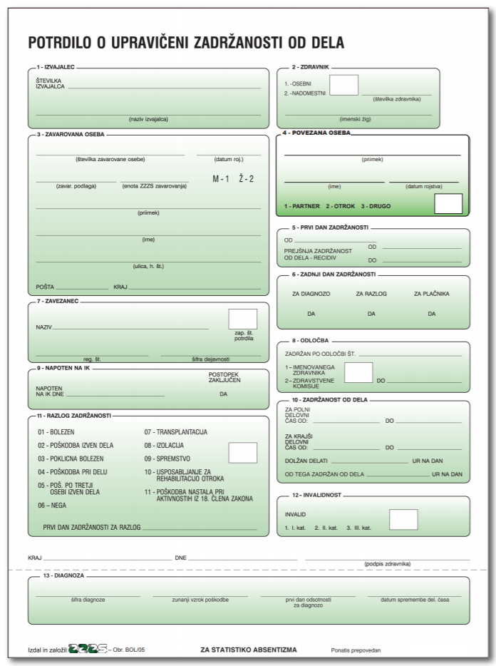
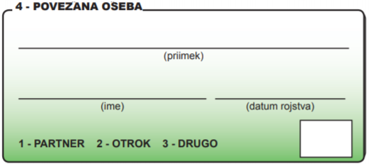
Potrdilo o upravičeni zadržanosti od dela (BOL)
je javna listina, s katero zavarovanec uveljavlja pravico do izplačila nadomestila plače med upravičeno zadržanostjo od dela – v breme delodajalca in obveznega zdravstvenega zavarovanja (OZZ). Vsebinska navodila za listino:
Navodilo o uresničevanju pravice zavarovancev do začasne zadržanosti od dela in do nadomestila plače http://www.zzzs.si/zzzs/info/egradiva.nsf/o/C1309299784453D0C1256E92003A99CA
Leta 2018:
so bila določena natančna pravila za izpolnjevanje rubrike 10-Zadržanost od dela,
preimenovana in spremenjena je bila rubrika 4:

Slide 3
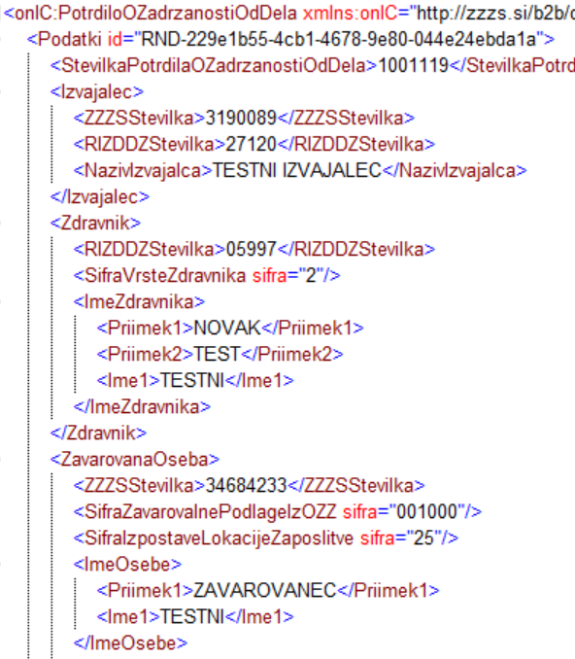
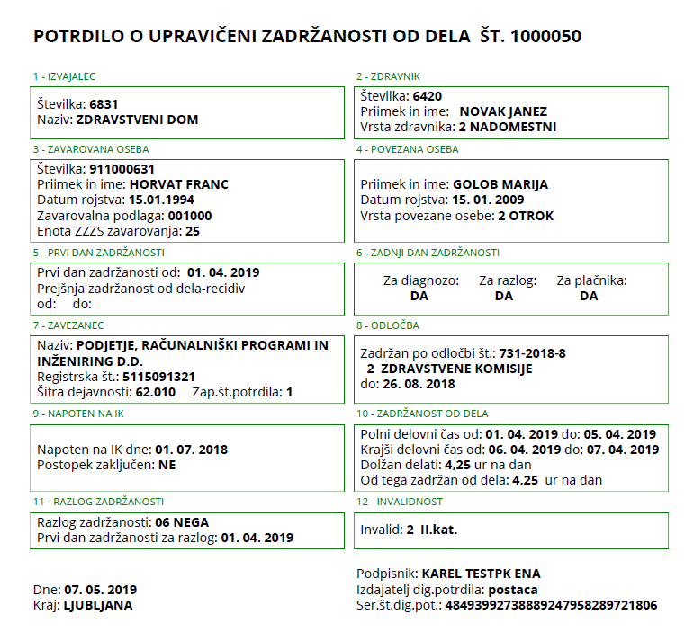
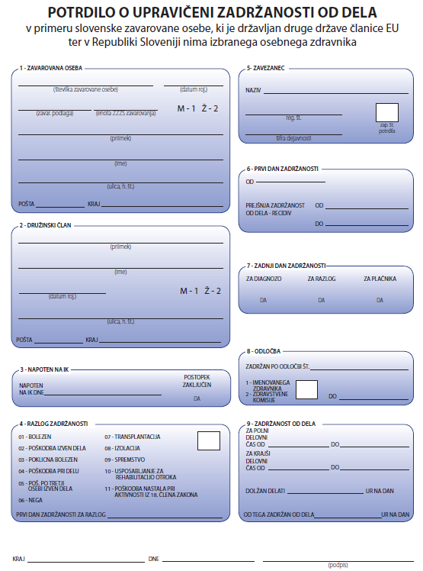
zeleni eBOL in modri eBOL se lahko vizualizirata v pdf in
izpišeta na bel A4 papir.
Primer vizualizacije zelenega eBOL:
Po uvedbi eBOL
Vgrajene
številne kontrole
zeleni in modri papirni BOL
Originalni zeleni eBOL = xml datoteka, digitalno podpisana s strani zdravnika - zapisana v on-line s strani medicinske sestre ali zdravnika.
Originalni modri eBOL = xml datoteka, digitalno podpisana in posredovana v on-line s strani delavca ZZZS
(v prvi polovici marca 2020 bo tudi na portalu SPOT dodan v vizualizaciji „datum rojstva“ zavarovane osebe)

Slide 4
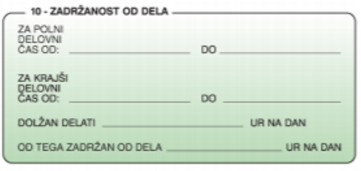
Pravila izdaje eBOL – obdobje zadržanosti
Če je na enem eBOL kombinacija zadržanosti za polni (PDČ) in krajši delovni čas (KDČ), morata obdobji biti zvezni (da vmes ni prekinitve).
Primer:
PDČ od 10. 1. 2020 do 20. 1. 2020
KDČ od 21. 1. 2020 do 31. 1. 2020
Na takšnem eBOLu je obvezno izpolnjena rubrika „Dolžan delati“ in/ali „Od tega zadržan od dela → vendar velja vedno za obdobje za krajši delovni čas (ker se pri PDČ ti dve rubriki ne izpolnjujeta).
PDČ
KDČ
KDČ
PDČ

Slide 5
ZA POLNI DELOVNI ČAS OD – DO -
Vpiše se:
obdobje (od – do -, datum), ko je zavarovanec po oceni IOZ, odločbe IZ ali ZK zadržan od dela za polni delovni čas.
Polni delovni čas je čas, za katerega je zavarovanec vključen v OZZ (npr. 40 ur na teden, 20 ur na teden,…).

Slide 6
POLNI DELOVNI ČAS (primer 1)
Zavarovanec je zaposlen za 20 ur na teden oziroma 4 ure na dan, kar predstavlja njegov polni delovni čas.
Na podlagi ocene IOZ ali odločbe IZ ali ZK - za svoje delo je nezmožen.
Izpolni se le: ''za polni delovni čas, od - do -“
(zadržanost od dela = 4 ure/dan)

Slide 7
POLNI DELOVNI ČAS (primer 2)
Zavarovanec je:
za 20 ur na teden oziroma 4 ure na dan zaposlen pri delodajalcu (zav. podlaga 001),
za 20 ur na teden zavarovan iz naslova pravice do dela s SDČ zaradi starševstva (zav. podlaga 072).
Na podlagi ocene IOZ ali odločbe IZ ali ZK - za svoje delo je nezmožen.
Izpolni se le: ''za polni delovni čas, od - do –''
(obseg ur iz naslova zaposlitve predstavlja njegov polni delovni čas)
(zadržanost od dela = 4 ure/dan)

Slide 8
POLNI DELOVNI ČAS (primer 3)
Zavarovanec je:
za 20 ur na teden oziroma 4 ure na dan zaposlen pri delodajalcu X (podlaga 001),
za 20 ur tedensko je zavarovan kot samostojni podjetnik (podlaga 005).
Na podlagi ocene IOZ ali odločbe IZ ali ZK - nezmožen za delo.
Izdati dve POTRDILI, pri čemer se na vsakem izpolni le ''za polni delovni čas, od - do -‚‘.
(zadržanost od dela = 4 ure/dan pri delodajalcu)
(zadržanost od dela = 4 ure/dan kot s.p.)

Slide 9
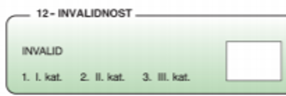
ZA KRAJŠI DELOVNI ČAS OD – DO
Obdobje začasne zadržanosti od dela za krajši delovni čas se vpiše:
pri zavarovancu s polnim delovnim časom, če je začasno zadržan od dela za krajši delovni čas od polnega;
pri zavarovanki z zavarovalno podlago 085 (mati z otrokom, ki dela s krajšim delovnim časom po posebnih predpisih);
pri invalidu II. ali III. kategorije invalidnosti, ki dela v SDČ (invalidi II. ali III. kategorije so namreč vključeni v OZZ za 40 ur na teden, začasna zadržanost od dela se ugotavlja glede na preostalo delazmožnost po izvršljivi odločbi ZPIZ).
Rubrika 12-invalidnost se ne izpolnjuje pri invalidu III. kategorije, ki je zmožen za delo v polnem delovnem času z omejitvami (če se pri izdaji eBOL izpolni rubrika „II. kat.“ ali „III. kat.“ je obvezno, da se izpolni krajši delovni čas od-do in „dolžan delati“).

Slide 10
Rubriki „Dolžan delati“ in „Od tega zadržan od dela“
Podatka Dolžan delati ur na dan in Od tega zadržan od dela ne smeta biti navedena pri polnem delovnem času → le pri krajšem delovnem času.
Izpolnita se lahko na 2 decimalni mesti.
Izpolnjen je lahko le eden od obeh podatkov ali oba.

Slide 11
DOLŽAN DELATI_______UR NA DAN
Vpiše se, koliko ur na dan je v primeru krajšega delovnega časa od polnega zavarovanec dolžan delati, in sicer se:
pri zavarovancu s polnim delovnim časom vpiše število ur, ki jih je dolžan delati na dan v skladu z oceno IOZ oziroma na podlagi odločbe IZ ali ZK (če gre za razloge v zvezi z boleznijo ali poškodbo) ;
pri invalidu II. oziroma III. kategorije invalidnosti, ki opravlja delo vsaj s polovico polnega delovnega časa, vendar manj kot polni delovni čas, vpiše število ur njegove delovne obveznosti po izvršljivi odločbi ZPIZ;
pri zavarovancu z zavarovalno podlago 85, vpiše število ur njegove delovne obveze v skladu s 84. in 85. členom Zakona o delovnih razmerjih (ZDR-90).
„Dolžan delati __ ur na dan“ ne pomeni polne dnevne delovne obveznosti zavarovanca pri delodajalcu, v času, ko bi bil zmožen za delo (ne gre za podatek iz delovnega koledarja delodajalca!).

Slide 12
DOLŽAN DELATI ____ UR NA DAN (primer 1)
Zavarovanec je zaposlen za polni delovni čas (40 ur/teden) in bi imel v primeru, da ne bi bil zadržan od dela polno delovno obveznost.
Na podlagi ocene IOZ ali odločbe IZ ali ZK - je zadržan od dela zaradi bolezni in je zmožen za delo 4 ure na dan.
Izpolniti: „za krajši delovni čas, od - do –“ in
„ dolžan delati 4 ure na dan“
izračun dnevne zadržanosti od dela v primeru npr. 8 ur polne delovne obveze/dan:
8 ur delovne obveze/dan- 4 ure dolžan delati = 4 ure/dan

Slide 13
DOLŽAN DELATI ____ UR NA DAN (primer 2)
Zavarovanec je zaposlen za polni delovni čas (40 ur/teden) in bi imel v primeru, da ne bi bil zadržan od dela polno delovno obveznost.
Na podlagi ocene IOZ ali odločbe IZ ali ZK - je zadržan od dela zaradi bolezni in je zmožen za delo 3 ure na dan.
Izpolni se: „za krajši delovni čas, od - do –“ in
„ dolžan delati 3 ure na dan“
izračun dnevne zadržanosti od dela v primeru npr. 8 ur polne delovne obveze/dan:
8 ur delovne obveze/dan - 3 ure dolžan delati = 5 ur/dan

Slide 14
OD TEGA ZADRŽAN OD DELA ____ UR NA DAN
Vpiše se, koliko ur na dan je zavarovanec zadržan od dela po oceni IOZ ali na podlagi odločbe IZ ali ZK, in sicer:
pri zavarovancu s polnim delovnim časom, če gre za razlog zadržanosti „06-nega“ ali „09-spremstvo“.
Vpiše se število ur, za katere je zavarovanec v zadržan od dela.
pri invalidu II. ali III. kategorije invalidnosti in pri zavarovancu z zavarovalno podlago 085.
Vpiše se, koliko ur na dan je zadržan od dela (razlika med- številom ur njegove delovne obveznosti po odločbi ZPIZ/številom ur zavarovanja po podlagi 085 in številom ur, ki jih je zavarovanec po oceno osebnega zdravnika oziroma na podlagi odločbe imenovanega zdravnika oziroma zdravstvene komisije zmožen delati. V primeru nege in spremstva se rubrika izpolni tako, kot je navedeno v predhodni alineji).

Slide 15
OD TEGA ZADRŽAN OD DELA ___ UR NA DAN (primer)
Zavarovanec je zaposlen za polni delovni čas in bi imel v primeru, da ne bi bil zadržan od dela polno delovno obveznost.
Na podlagi ocene IOZ ali odločbe IZ ali ZK je upravičen do nege 4 ure na dan.
Izpolniti: „za krajši delovni čas, od – do“ in
„od tega zadržan od dela 4 ure na dan“
(zadržanost od dela = 4 ure/dan)

Slide 16
DOLŽAN DELATI ____ UR NA DAN OD TEGA ZADRŽAN OD DELA ___ UR NA DAN (primer 1)
Zavarovanec je po dokončni odločbi ZPIZ invalid III. kategorije in je dolžan delati (zmožen za delo) 6 ur dnevno.
Na podlagi ocene IOZ ali odločbe IZ ali ZK – je 2 uri zadržan od dela zaradi spremstva.
Izpolniti: „za krajši delovni čas, od - do –'',
„dolžan delati 6 ur na dan‚‘ in
„od tega zadržan od dela 2 uri na dan‚‘.
(zadržanost od dela = 2 uri/dan)

Slide 17
DOLŽAN DELATI ____ UR NA DAN OD TEGA ZADRŽAN OD DELA ___ UR NA DAN (primer 2)
Zavarovanec je po dokončni odločbi ZPIZ invalid III. kategorije in je dolžan delati (zmožen za delo) 4 ure dnevno.
Na podlagi ocene IOZ ali odločbe IZ ali ZK je za to delo nezmožen.
Izpolniti: ''za krajši delovni čas, od – do'',
''dolžan delati 4 ure na dan'' in
''od tega zadržan od dela 4 ure na dan‚‘.
(zadržanost od dela = 4 ure/dan)

Slide 18
Krajši delovni čas – več potrdil
Če zavarovanec uveljavlja nadomestilo plače pri več delodajalcih, se na vsa izdana POTRDILA vedno vpiše delovni čas, ki ga je delavec dolžan delati pri vseh delodajalcih skupaj (po oceni IOZ ali na podlagi odločbe IZ ali ZK).
Izjema - če je IOZ znano, pri katerem delodajalcu bo zavarovanec uveljavljal nadomestilo.
Primer: Zavarovanec je zaposlen za 20 ur pri delodajalcu A, 12 ur pri delodajalcu B in 8 ur pri delodajalcu C. Po odločbi IZ je zmožen za delo 4 ure na dan.
Varianta 1: IOZ izda 3 POTRDILA, na vseh izpolni „dolžan delati 4 ure na dan“ (v postopku refundacije se ugotavlja pri katerem delodajalcu bo uveljavljal nadomestilo).
Varianta 2: IOZ je znano, pri katerem delodajalcu bo zavarovanec uveljavljal nadomestilo. Zato izda npr. le 2 POTRDILI – za delodajalca B in C in pri vsakem opredeli „dolžan delati ___ ur na dan“.

